Slide 1


Slide 2


Slide 3
Outline
View
Layout/Partial

Slide 4
View
Chịu trách nhiệm cho vấn đề hiển thị giao diện trên trình duyệt của người dùng
Nằm ở resources/views
Trong Laravel, view được kết thúc với đuôi .blade.php

Slide 5
Từ controller sang view
Sử dụng
View_name: Tên view được hiển thị cho người dung, nếu view nằm trong môt folder khác, ví dụ như test, thì tên view là test.index (Sử dụng .(dot) để thể hiện là sub-folder)
Passed_Params: Tham số được truyền sang views, ở dưới dạng array. Ví dụ như: [‘name’ => ‘camnh’]
return view(‘view_name’, passed_Params)

Slide 6
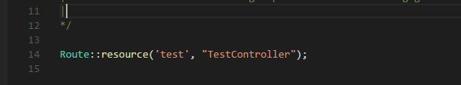
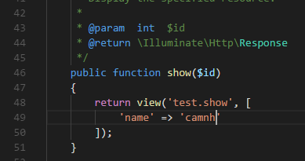
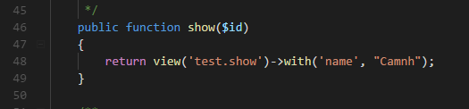
From controller to view
Hoặc sử dung with()

Slide 7
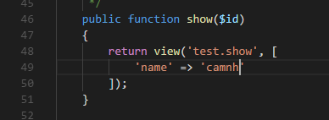
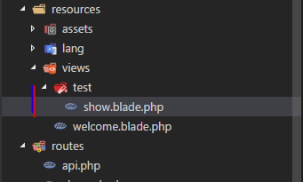
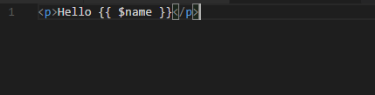
Hiển thị dữ liệu trên view
Data được truyền từ controller sang được thể hiện ở trên view
Để hiển thị dữ lieu được truyền từ controller sang, sử dụng
{{ $___ }}, với ___ là nhãn param được truyền từ controller.
Ở đây, $name phải giống với ‘name’, được truyền từ controller sang.
Notes:
It’s a best practice to separate variable by space, such as {{ $name }}, not {{$name}}, for easier debug

Slide 8
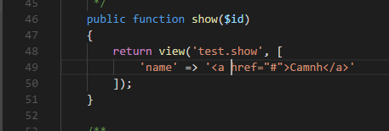

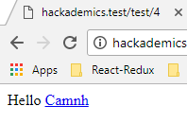
Hiển thị unescaped string
{{ }} sẽ escape string, bao gồm cả HTML. Để hiển thị nguyên HTML trên trang thì dung {!! … !!}

Slide 9
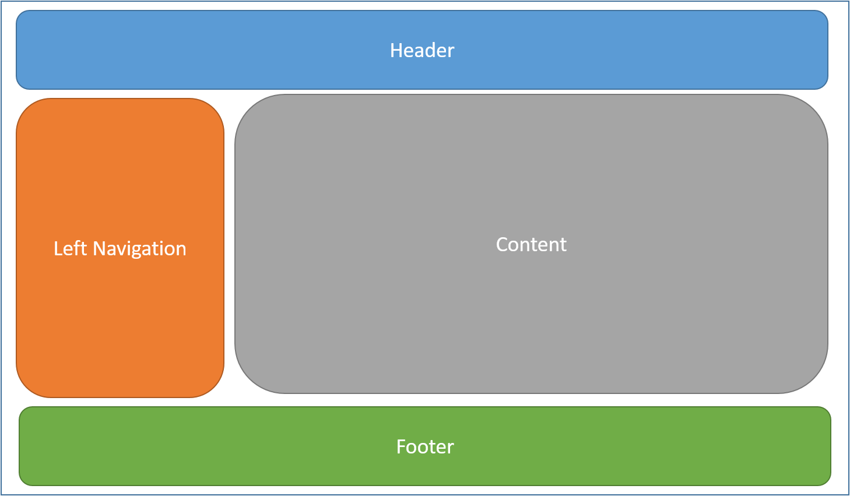
Layout
Layout là một view đặc biệt, chứa khung xương của trang web (bao gồm header, left nav, footer) của website, chỉ có nội dung là thay đổi

Slide 10
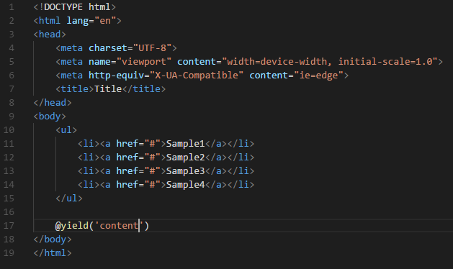
Tạo Layout file
Thông thường, tên layout được đặt là layouts/app.blade.php hoặc layouts/master.blade.php
Tạo layout cũng tương tự như tạo view bình thường.

Slide 11
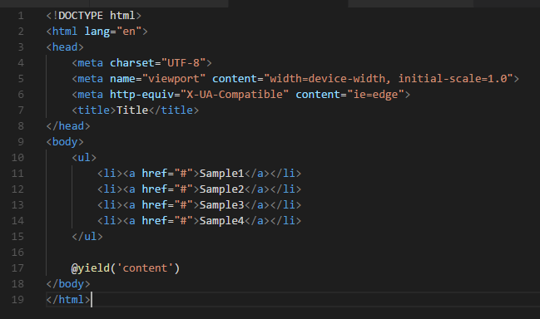
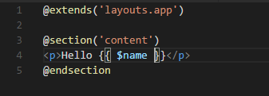
yield
@yield(‘content’)
Content: Nội dung của view con được đặt vào phần content của view cha
Layout được chọn trong các layout khác nhau
Nội dung được trám vào content

Slide 12
partial
Dĩ nhiên, một file layout sẽ không dài, thương được cắt thành nhiều file con khác nhau, các file con đấy được gọi là partial
Chúng ta có thể tách các view được tái sử dụng, sử dụng @include()
@include(‘view_name’)
Content: Nội dung được include, tương tự như include trong php

Slide 13
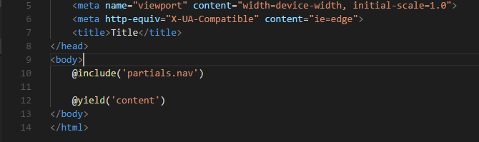
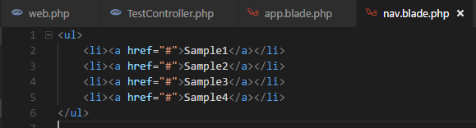

Slide 14
Câu lệnh điều khiển trang web
Trong blade template, chúng ta vẫn sử dụng if-else/ foreach… như PHP bình thường
Normal | Blade features
If(logic) { …. } else { … } | @if(logic) … @else … @endif
Foreach($items as $item) { … } | @foreach($items as $item) … @endforeach
For ($i = 1; $i<=10; $i++){ … } | @for($i=1; $i<=10; $i++) … @endfor
If (count() > 0) {…table…} Else {no record given} | @forelse (…) @empty @endforelse
Notes:
Omit brackets { }

